Slide 1


Slide 2
O que é o Programa Telessaúde Brasil Redes?
É uma ação nacional que possibilita o fortalecimento e a melhoria da qualidade do atendimento da atenção básica no Sistema único de Saúde (SUS), integrando Educação Permanente em Saúde (EPS) e apoio assistencial por meio de ferramentas e tecnologias da informação e comunicação (TIC).

Slide 3
Tele-educação
Fóruns/
Reuniões de
Matriciamento
Cursos
webaulas/
webseminários
Como são feitas as ofertas:
Campanhas nacionais;
Busca ativa de temas junto aos municípios (emails aos coordenadores municipais de AB);
Busca ativa do melhor dia e horário;
Demandas das áreas técnicas da SES.

Slide 4

Site Telessaúde MS - http://telessaude.saude.ms.gov.br/portal/

Slide 5

Agenda Web aula

Slide 6
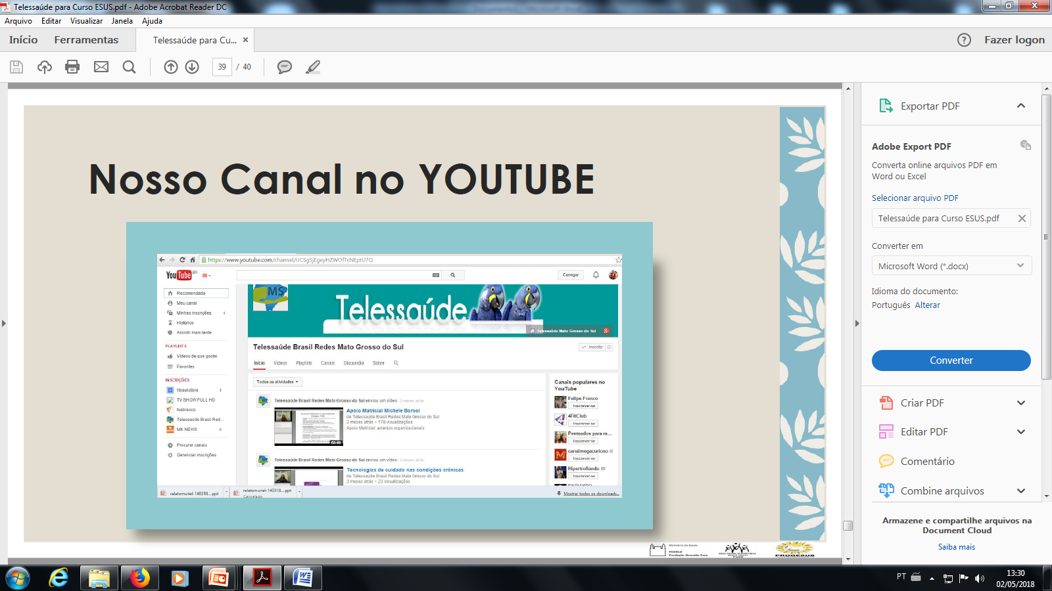
Tele-educação

Slide 7
Teleconsultoria
CONSULTA / PERGUNTA-RESPOSTA
Entre profissionais de saúde
FOCO:
  Dúvidas clínicas de pacientes ou
  Questões relativas aos processos de trabalho
Respostas baseadas em evidências científicas

Slide 8
Planejamento de Expansão
Ampliação e Reestruturação da Equipe do telessaúde Mato Grosso do Sul
Capacitação das Equipes de Saúde da Família do estado
Associação ao Sistema de Regulação (SISREG)

Slide 9
Em andamento
Edital aberto para Credenciamento
www.telessaude.ms.gov.br

Slide 10
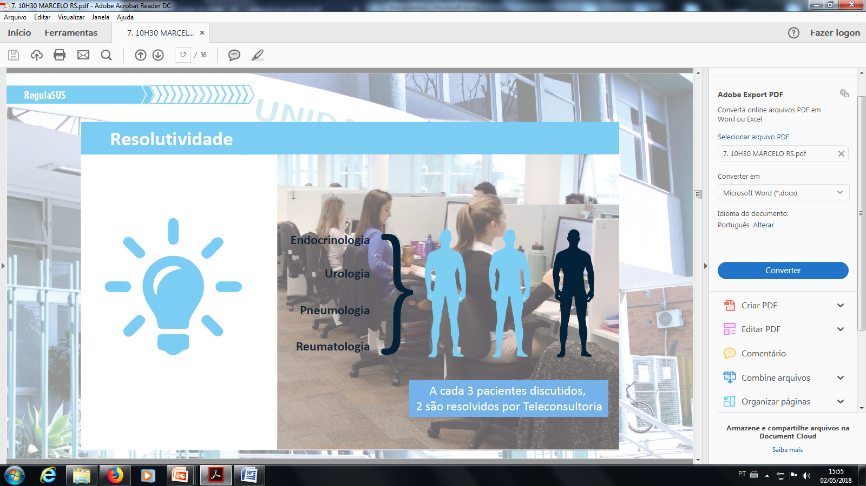
Experiência RS: associação com o SISREG

Slide 11
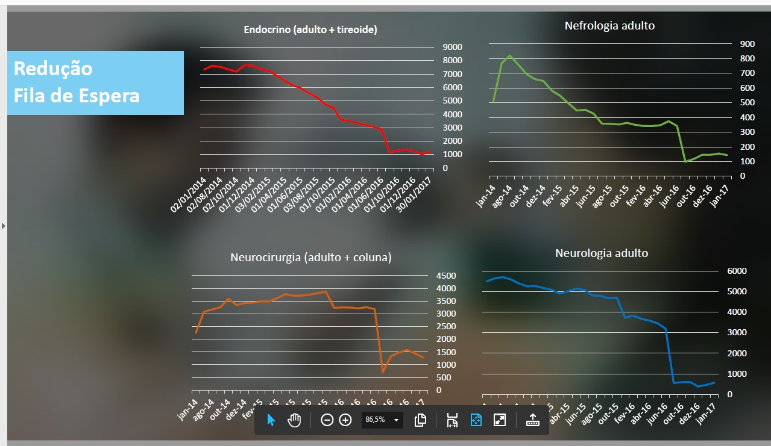
Indicadores de outros estados - RS

Slide 12

Núcleo Técnico Científico Mato Grosso do Sul
Coordenação Estadual Telessaúde - CETEL
Superintendência Geral de Gestão do Trabalho e Educação na Saúde – SGGTES
Secretaria de Estado de Saúde
3345 – 8070
3345- 8011
(67)

